Slide 1
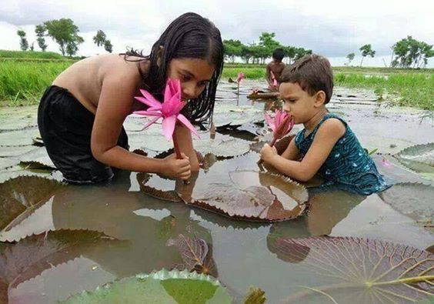
শুভেচ্ছা

Slide 2
পরিচিতি
মোছাঃ রেজিনা আক্তার
সহকারী শিক্ষক
দেওগাঁ সরকারি প্রাঃ বিদ্যালয়
নবাবগঞ্জ, দিনাজপুর।
শ্রেনিঃ 3য়
বিষয়ঃ আমার বাংলা বই
পাঠঃ আমাদের গ্রাম
পাঠ্যাংশঃ আমাদের ছোটো.....ডরি।
সময়ঃ ৪০ মিনিট
তারিখঃ

Slide 3
শিখনফল
শোনাঃ ২.১.২ - কবিতা শুনে বুঝতে পারবে। ২.১.৩-কবিতার মূলভাব বুঝতে পারবে। বলাঃ ২.১.৩-পাঠ্যবইয়ের কবিতা শ্রবণযোগ্য স্বরে আবৃতি করতে পারবে। পড়াঃ ২.২.২-প্রমিত উচ্চারণে কবিতা আবৃতি করতে পারবে। লিখাঃ কবিতা সংশ্লিষ্ট প্রশ্নের উত্তর লিখতে পারবে।

Slide 4
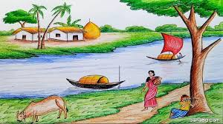

Slide 5
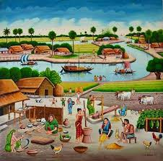

Slide 6
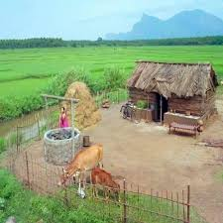

Slide 9
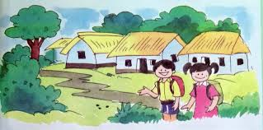
পাড়ার সকল ছেলে মোরা ভাই ভাই
একসাথে খেলি আর পাঠশালে যাই।

Slide 10
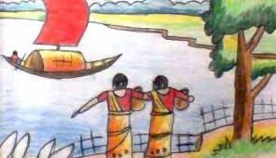
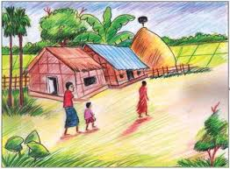
হিংসা ও মারামারি কভু নাহি করি,
পিতা-মাতা গুরুজনে সদা মোরা ডরি।

Slide 11
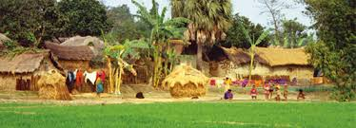
আমাদের ছোটো গাঁয়ে ছোটো ছোটো ঘর

Slide 12
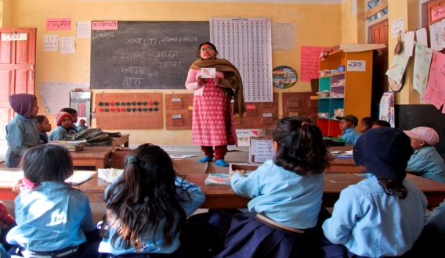
শব্দের অর্থগুলো জেনে নিই
গাঁ
গ্রাম
পাঠশালা
বিদ্যালয়
গুরুজন
সম্মানীয় ব্যক্তি

Slide 13
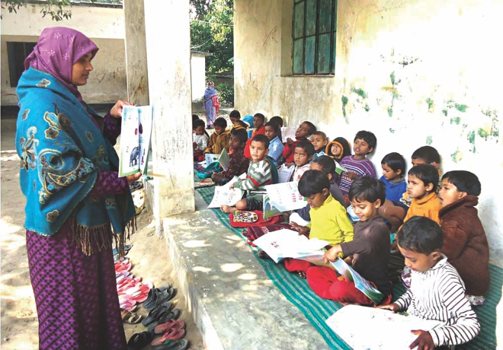
শিক্ষকের পাঠ

Slide 14
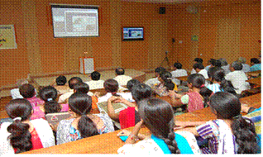
শিক্ষার্থীদের সরব পাঠ

Slide 15
১।তোমার গ্রামে কী কী আছে? ২।গুরুজনের সাথে কীরুপ আচরণ করা উচিত? ৩। আমাদের গ্রামকে কিসের সাথে তুলনা করা হয়েছে ?
মূল্যায়ন

Slide 16
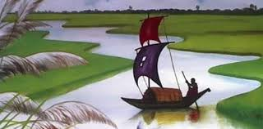
ধন্যবাদ

